Slide 1
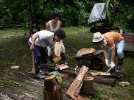
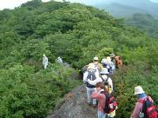
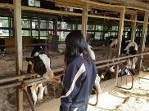
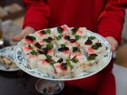
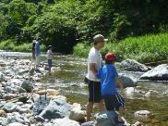
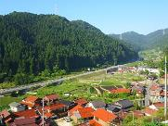
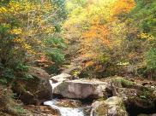
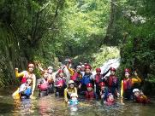
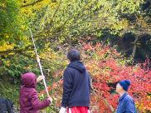
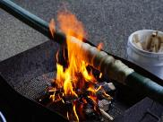
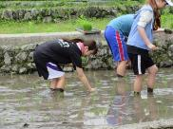
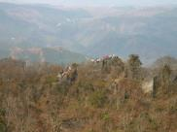
広島市佐伯区湯来町 山里体験交流
広島市佐伯区湯来町農山村生活体験推進協議会
〒731-5195 広島市佐伯区海老園二丁目5番28号
ＴＥＬ：082-943-9705 FAX：082-943-9718 Mail：sa-chiiki@city.hiroshima.lg.jp
(事務局：佐伯区役所地域起こし推進課）

Slide 2
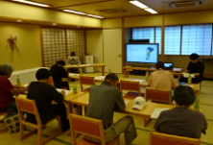
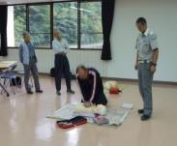
協 議 会 概 要
広島市佐伯区湯来町（平成17年4月に広島市佐伯区に編入合併）は、広島市の北西部に位置し、安芸太田町に隣接しています。
湯来町には、広島の奥座敷として親しまれてきた「湯来温泉」と湯治信仰の場として古くから栄え、旧広島藩主浅野氏の湯治場でもあった（昭和49年に国重要有形民俗文化財に指定）「湯の山温泉」の２つの温泉があり、緑の山と清らかな水、澄んだ空気に象徴される恵まれた自然資源を有する面積162．87ｋ㎡、人口約5,000人の農村です。
構 成
地元住民・観光協会・観光商工同業組合・商工会・湯来交流体験センター・広島市役所（佐伯区役所）
会長・・・広島市副市長
受 入 体 制
・受入可能人数 最大４０名
・受入家庭数 ４３軒（令和７年１１月末現在）
・救急救命・食品衛生の研修実施（年１回以上）
救急救命・食品衛生講習
受 入 状 況(平成29年10月10日協議会設立）
※令和７年１１月末時点
受入年度 | 国内受入 | 海外受入 | 受入人数
平成２９年度～令和６年度 | ２６校 （関東１１、関西 １１、中部１、九州３） | ５団体 （韓国２、台湾１、オーストラリア２） | １，１６３名
令和７年度実績・予約 | ７校 （関東１、関西６） | 1団体 | ２５８名

Slide 3
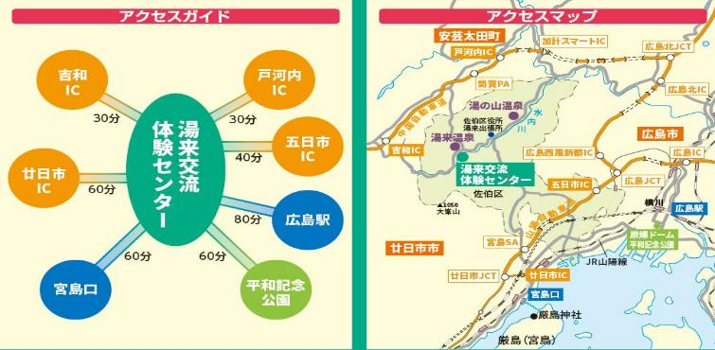
湯 来 町 へ の ア ク セ ス
平和記念公園（原爆ドーム）・宮島口（厳島神社）の２つの世界遺産のどちらからも一般道で約６０分という好立地！
東京駅
240分
20分(3.5km)
平和公園
60分(33km)
名古屋駅
150分
湯来町
広島駅
80分(36km)
新大阪駅
80分
宮島口
博多駅
90分
40分(23km)
60分(32km)
…新幹線
…バス（一般道）

Slide 4
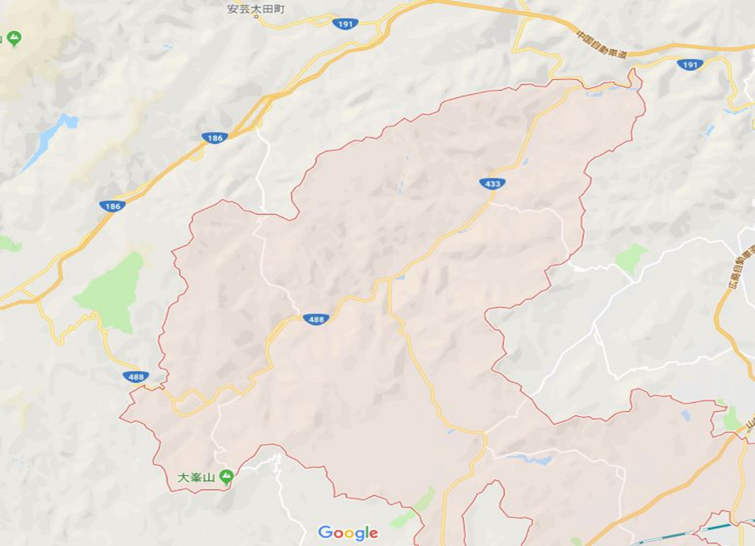
湯 来 町 受 入 れ 地 域 マ ッ プ
位置図
※安芸太田町との合同受入れの場合、引率団はグリーン
スパつつがにまとめて宿泊することも可能です。
（湯来町本部宿舎まで車で約30分）
参考：グリーンスパつつが
（安芸太田町本部宿）
佐伯区役所湯来出張所
（受入時事務局本部）
水内地区
湯来西公民館
（対面式・お別れ式会場）
上水内地区
砂谷地区
湯来ロッジ
（湯来町本部宿舎候補）
湯来交流体験センター
（選択別体験会場）

Slide 5
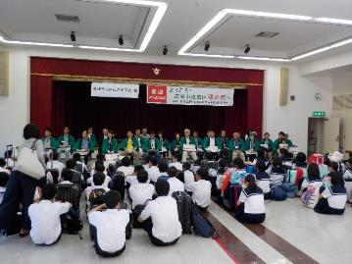
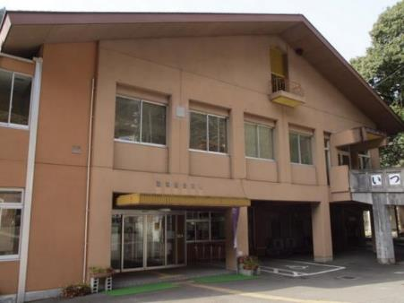
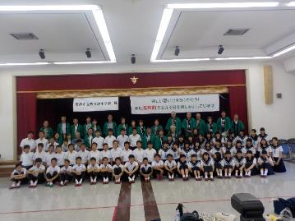
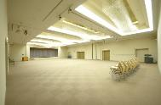
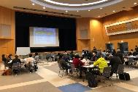
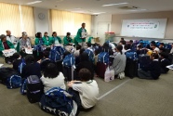
対 面 式 ・ お 別 れ 式 会 場
湯来西公民館
住 所：広島市佐伯区湯来町大字多田２７１２
電 話：０８２９-８５-００８７
定休日：火曜日
会 場
会 場：２階ホール
定 員 ：４００人
その他：安芸太田町本部宿舎（グリーンスパつつが）から
約２５分
施 設
会場：２階ホール
定 員 ：４００人
その他：本部宿舎（湯来ロッジ）から車で２分
湯来西公民館が使えない場合
湯来ロッジホール
サンピアゆきホール
湯来交流体験センター

Slide 6

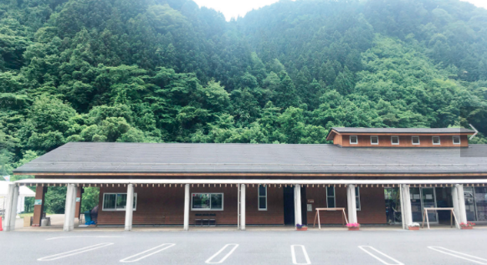
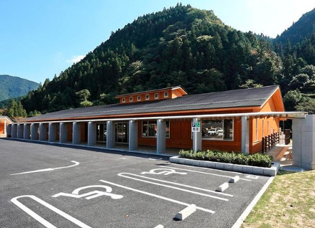
選 択 別 体 験 会 場
広島市湯来交流体験センター
■運営：NPO法人湯来観光地域づくり公社
■住所：広島市佐伯区湯来町多田2563-1
■電話番号：0829-40-6016
■施設の特徴：広島市中心部から車で１時間。広島の奥座敷である温泉街
と、豊かな自然が広がる湯来温泉に、自然体験プログラムや伝統的な農
林業、歴史、文化を体験する施設として、２００９年にオープン。
シャワークライミング等の川のプログラム、登山、収穫体験、キャンプや
BBQ等が楽しめます。

Slide 7
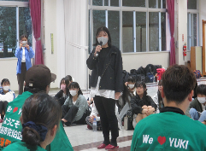
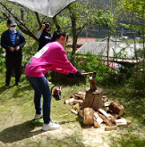
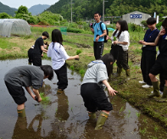
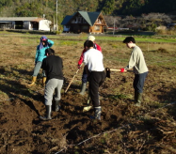
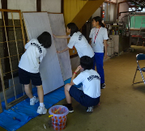
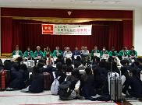
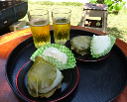

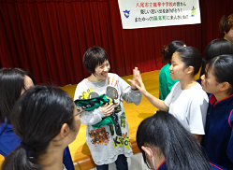
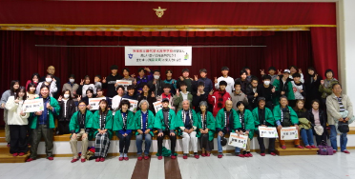
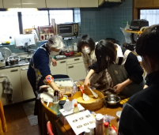
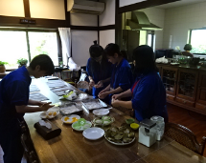
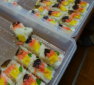

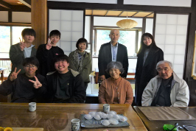
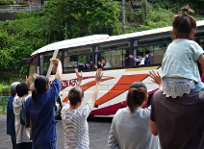
民 泊 体 験
湯来町の受入家庭の一員となって、川や森といった豊かな自然の中で、昔ながらの暮らしや体験、食文化等を学びます。
また、様々な体験や地域住民との交流を通じて、コミュニケーション能力や協調性、自ら考える力などを養います。
１．対面式
２．家業生活体験
受入家庭ごとに、季節や気候に合わせた各種体験をご用意
受入家庭と初対面！
ドキドキの生徒代表挨拶！
薪割り
田植え
畑の開墾
障子張り
３．共同調理・家族団らん
４．お別れ式
式の終了後には記念撮影。最後まで受入
受入家庭と一緒にお寿司やお菓子作り等にチャレンジ！
＜生徒さんの声＞
● 嫌いだった野菜が食べられるようになった
● 農作物を育てることの大変さや重要性を学んだ
● 受入家庭や地域の人はみんな優しくて話すのが楽しかった
● 学校の中では得られない貴重な体験の連続だった
● 班で協力して調理や農作業をして、団結力が身についた
● 夜に見たホタルがとても綺麗で、一生忘れないと思う

Slide 8
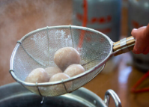
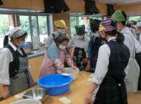
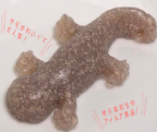
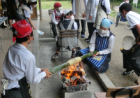
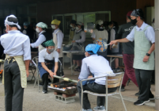
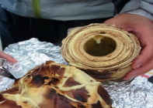
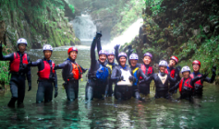
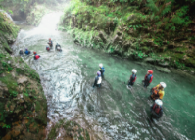
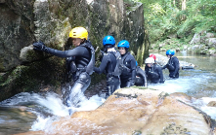
選択別体験おすすめプログラム
こんにゃくづくり（体験人数：３０～６０人 所要時間：約２時間
地元こんにゃく作り名人の指導による、湯来の特産品、こんにゃく作り体験（試食あり）
● 期待できる教育効果
▼身近なものの成り立ちを知ることで、ものづくりへの興味
のきっかけになります。
▼産地の方と共同作業することで、歴史や文化を知り、研究
へつながるきっかけになります。
▼皆で協力して作業を行うことで、チームワーク、コミュニ
ケーション能力、協調性の向上が期待できます。
バームクーヘンづくり（体験人数：約４０人 所要時間：約３時間
日本で初めて焼き上げられたといわれる広島で、湯来町内の牧場でとれた牛乳を使用してバームクーヘンを作る
● 期待できる教育効果
▼素材から出来上がりまでを自らの手で行うことにより、
想像力が養われる。
▼身近にあるものの歴史を学ぶことにより、あらゆるも
のの発祥などに関心を持ち、探究するきっかけになる。
▼皆で協力して作業を行うことで、チームワーク、コミュ
ニケーション能力、協調性の向上が期待できます。
シャワークライミング（体験人数：約４０人 所要時間：約３時間
上流へと川の流れを遡りながら、仲間と共に滝を登り、自然の中で新たな自分に出会う旅
● 期待できる教育効果
▼自然を肌で感じることにより、自然の大切
さを学び理解し、感謝する心が育ちます。
▼みんなで協力しながら目的地へ向かうこと
で、チームワーク、コミュニケーション能力、
協調性の向上が期待できます。

Slide 9
広島市佐伯区湯来町の魅力と課題 ＳＤＧｓ探究学習テーマ
新学習指導要領の改訂で従来からの「生きる力を育む」に加えて「主体的・対話的で深い学び」の視点から特別教育活動、とりわけ修学旅行等で、その実現に向けての期待が高まります。主体的に事前、事後学習を行うことに加え、現場での対話的な体験学習により狙いの深い学びとなります。旅行先での学習のテーマは地域事情に合致したものでなくてはなりません。地域の魅力と課題を示すことにより主体的なテーマの選択が可能となります。
湯来町の魅 力
①広島市の奥座敷
広島市中心部から車で１時間程度の場所に立地。市内唯一で、異なる泉源や歴史を有する温泉地を２つ有し、また、牧草地が一般開放された牧場があるなど、落ち着いた時間を過ごすことが出来る場として栄えてきました。
②多彩な食
水内川のアユ、ほんもろこ、チョウザメ・キャビア、地元の牛乳やその牛乳を使って作るミルクジャムやジェラート、ジビエ、こんにゃく、タラの芽、巻柿など多種多彩な食があります。飲食店も町内に多数あります。
③広島市内でありながら日本の原風景にあふれている
県指定名勝地「石ケ谷峡」、清流「水内川」、市最高峰1,050ｍの「大峯山」、林野庁「森の巨人たち百選」県唯一選定の「四本杉」、大小２７の滝、ゲンジ・ヘイケ・ヒメの３種が自生する全国的にも珍しいホタルの棲息地であるなど、広島市内でありながら豊かな自然に溢れています。
湯来町の課 題
①湯来といえばこれ！というものがない
自然や温泉、食など、豊富な資源があるのに、どれも活かしきれていません。「湯来にこんなものがある」ということが認知されていません。
②森林・里山の維持管理・整備が困難
過疎・高齢化などにより、登山道や渓谷の道などの維持・整備が行き届かず、観光資源としての活用が難しくなっているところもあります。
③観光客数の減少
かつては人気の観光地として栄えにぎわいがありましたが、年々観光客も減り、活気がなくなっています。町内に数十軒あった旅館もいまでは２軒に。

Slide 10




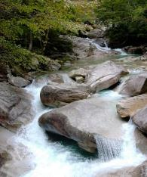

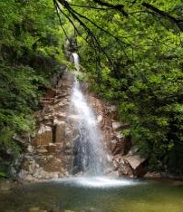

広島市佐伯区湯来町 SDGs探究学習プログラム
名勝・石ヶ谷峡の魅力と課題探究
● 体験プログラムの狙い
広島県名勝に指定されている石ヶ谷峡は、数多くの小滝や奇岩がみられる美しい渓谷であるが、知名度があまり高くないため訪れる人も少なく、落葉や捨てられたごみが溜まっているなど維持管理が行き届いていないところもある。現地のトレッキングから状況や魅力、課題を感じてもらい、自らが何ができるか考える。
いしがたにきょう
● プログラムの流れと課題探究の手順
① 事前学習（学校で事前調査、現地で調べたいことをまとめておく）
② 開始（自己紹介・体調確認・安全対策）
③ 担当者から現地で概要等の説明
④ 数々ある滝や奇岩のいわれや歴史を学ぶ
⑤ 人が来ないことや手入れがされないことでどんな影響があるか考える
⑥ どんな課題が存在しているのか考える
⑦ 課題解決の障害はあるのか考える
⑧ 課題解決策を考え議論する
⑨ まとめの会（体調確認・感想発表）
● 体験プログラムの教育効果
① 自然を肌で感じることにより、自然の大切さを学び、感謝する心が育つ
② 地域の魅力や課題を自分で考えることにより、住み続けられるまちづくりに向けた観察力・洞察力が身に付く
③ 魅力の発信方法や課題の解決策を考えることで発想力・問題解決能力が身に付く
④ 自然豊かな緑を守る方法を考えることにより、陸の豊かさを守り、気候変動の具体的な対策を考えるきっかけになる
⑤ グループで協力し結論を導き出すことでチームワークの醸成が図れる
● 服装・装備・準備物
帽子・長袖シャツ・運動靴・タオル・
水分・双眼鏡・カメラなど
● 受入人数等
● プログラムから伝えたいこと
▼ 受入人数 50名
▼ 時間 4時間
▼ 時期 3月～12月
① 山などの自然環境に身を置くと清々しい感覚や爽快感、癒しなど心身ともに好影響があること
② 山里の豊かさが海の豊かさにもつながる
③ 地域の豊かな自然を暮らしや経済に生かす
SDGｓを目指して行動変容に繋げたい事柄

Slide 11

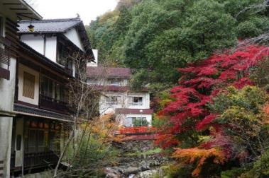



広島市佐伯区湯来町 SDGs探究学習プログラム
まちの誇りを取り戻すために～温泉のまち復活プロジェクト～
● 体験プログラムの狙い
広島市佐伯区湯来町は、湯来温泉・湯の山温泉という泉源や歴史の異なる２つの温泉があり、「温泉のまち」としてかつては連日多くの観光客で賑わい、温泉は地域の人たちにとっての誇りだった。ところが、様々な要因から年々観光客が減少し、かつて町内に数十軒あった旅館もいまでは２軒になっている。
現場体験等を通じ、魅力や課題を整理したうえで、湯来町が「温泉のまち」として再び活性化し、住み続けられるまちとなっていくためにはどう行動すべきか考える機会にしたい。
● 体験プログラムの流れと課題探究の手順
① 開始（自己紹介・体調確認・安全対策）
② 湯来町の温泉の価値と概要を理解する
③ 温泉にまつわる仕事にどんなものがあるか理解する
④ 実体験から労働の大変さとやりがいを理解する
⑤ 繁栄した理由と衰退した理由を考える
⑥ 観光業の動向などの現状を把握する
⑦ 持続可能な産業となるために何が必要か考える
⑧ 課題解決の障害はあるのか考える
⑨ 課題解決策を考え議論する
⑩ まとめの会（体調確認・感想発表）
● 体験プログラムの教育効果
● プログラムから伝えたいこと
① 観光資源としての温泉についての知識が深まる
② 身近なものへ興味を持ち探求するきっかけになる
③ 住み続けられるまちづくりに向けた観察力・洞察力が身に付く
④ 発想力・問題解決能力が身に付く
⑤ グループで協力し結論を導き出すことによるチームビルディング
① 地域へ愛着を持つことの大切さ
② にぎわいづくりは経済効果だけでなく精神的にも良い効果をもたらす
③ 観光業は歴史・文化を守り育てる役割を果たしているということ
賑わいをみせていたころの湯来温泉街
● 服装・装備・準備物
● 受入人数等
動きやすい服装・入浴セット・タオル・水分など
▼ 受入人数 20名
▼ 時間 4時間
▼ 時期 通年
SDGｓを目指して行動変容に繋げたい事柄

Slide 12

湯 来 町 内 ・ 近 隣 病 院 一 覧
⑤
① | ﻿林クリニック
① | 内科、小児科、外科
 | 湯来町下987 | (0826) 23-0005
② | ﻿速水医院
① | 内科、外科
 | 湯来町白砂3527-2 | (0829) 86-0115
③ | ﻿湯来まつむらクリニック
① | 内科、外科、循環器科、呼吸器科、消化器科
 | 湯来町白砂590 | (0829) 40-5603
④ | 五日市記念病院﻿
① | 総合（内科、外科、脳神経外科 他）
 | 佐伯区倉重1-95 | (082) 924-2211
⑤ | 安芸太田病院﻿
① | 総合（内科、外科、整形外科、脳神経外科 他）
 | 安芸太田町下殿河内236 | (0826)22-2299
①
（受入時事務局本部）
（本部宿舎）
②
③
夜間小児救急病院(24時間365日対応)
広島市立舟入市民病院
広島市中区舟入幸町14-11 | (082)232-6195
湯来町からの所要時間：約40～50分
④

Slide 13





本 部 宿 舎
広島市国民宿舎 湯来ロッジ
住所：広島市佐伯区湯来町大字多田2563－1
電話：0829－85－0111
施 設
客室数：和室１２ 洋室９
定 員 ：８０人
その他：レストラン、売店、多目的ホール、広間ほか
温 泉
天然温泉・露天風呂完備
露天風呂では絵画のような景色が広がります。
水内川の景観を眺めながら、ゆったりと至福の時をお楽しみください。
好 立 地
①全ての受入家庭へ ２０分圏内
②受入中の事務局本部から５分
予約について
予約可能時期までは、当協議会が御社の希望に基づき本部宿舎を押さえ、予約可能時期後に御社から正式なご予約をしていただきます。

Slide 14


そ の 他 町 内 宿 泊 施 設
施設名 | 森井旅館 | ユカリス湯来
住所・電話 | 湯来町大字和田464 ☎0829-83-0403 | 湯来町大字和田840-2 ☎0829-83-0372
収容人数 | 定員２０名 | 定員１５０名
部屋の仕様 | 和室（２０畳）１ 和室（６畳）２ 和室（８畳）２ | 本館 和洋室（ツイン）１８室 和室（１２畳）２室 和室（２８畳）１室 和室（２１畳）１室 ヴォーリスロッジ 洋室（ツイン）６室 和室（１６畳）１室 和室（２０畳）１室
※情報は令和７年１月時点

Slide 15













広島市佐伯区湯来町農山村生活体験モデルコース
ご旅程表
旅行費用見積額
約８１千円（税込）/人
○○学校 御中
 | 生徒 | 教職員 | ｶﾒﾗﾏﾝ | 医師 | 合計 | 添乗員 | バス
人数
○○○○年度修学旅行
ご旅行先：
広島方面
旅行期間：
○○○○年○月○○日（火）～ ○○日（金） ３泊４日（内 民泊２泊）
日次 | 月日(曜) | 行 程 | 食 事
１ | ○／○○ （火） |  | 朝：× 昼：〇 夕：○
２ | ○／○○ （水） |  | 朝：○ 昼：○ 夕：○
３ | ○／○○ （木） |  | 朝：○ 昼：○ 夕：○
４ | ○／○○ （金） |  | 朝：○ 昼：〇 夕：×
８：３０
１２：２７
１３：００～１６：００
１６：４５
学校－東京駅
広島駅
平和記念公園・資料館見学
・・・
ホテル
（平和記念公園周辺）
【昼食/新幹線内】
９：００
１０：００～１０：１５
１０：４５～１３：００
１３：３０～１６：３０
１７：００～
ホテル
（平和記念公園周辺）
対面式
・・・
昼食づくり
・・・
SDGs探究学習プログラム
（名勝・石ヶ谷峡の魅力と課題探求）
・・・
≪民泊体験≫
【夕食づくり、交流等】
６：００～８：００
９：００～１２：００
１３：００～１６：３０
１７：３０～
起床・朝食づくり
・・・
昼食づくり、家業体験
・・・
選択別体験プログラム
（シャワークライミング）
・・・
≪民泊体験≫
【夕食づくり、交流等】
６：００～８：００
８：３０～８：４５
１０：３０～１３：３０
１５：０３
１８：５７
起床・朝食づくり
・・・
お別れ式
/～～
宮島散策
～～/
広島駅
東京駅－学校
※記入例／電車（新幹線・JR等） 貸切バス フェリー ～～～ その他（徒歩、受入家庭の車、移動なし等）
・・・

